Slide 1
Phonetic-Aware Encoder Tuning: Boosting Robustness against L2 Pronunciation Variations via CTC Supervision
Project Update 2
2026.03.26
Hayeon Jeong

Slide 2
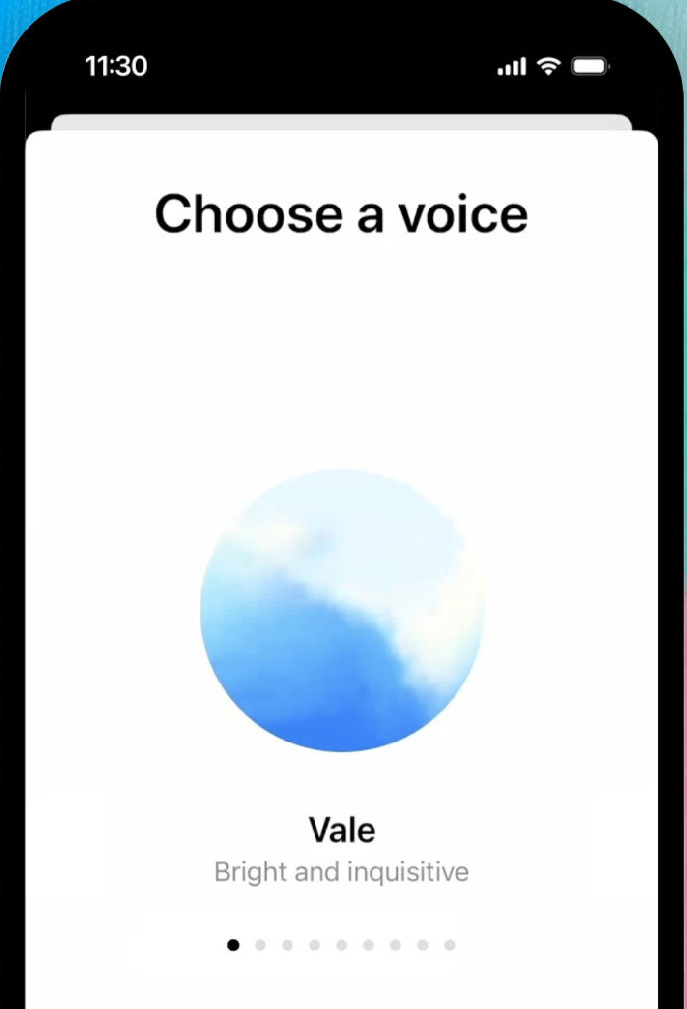
1. Problem Statement
“Automatic Speech Recognition (ASR)”
한국인들만 알아볼 수 있게 작성하겠습니다. 역에선 30초도 안 걸릴 만큼 가깝지만 숙소가 많이 낙후되어 있고, 엘베 없고, 4층이라 집 많으면 고생합니다. 바퀴벌레 나왔고 화장실 많이 낡았습니다. 절대 여기로 오지 마세요.
한국인들만 알아볼 수 있게 작성하겠습니다. 역에선 30초 또한 걸릴 만큼 가깝지만 숙소가 많이 낙후되어 입구에 배 없고 4층이라 집 많으면 고생합니다. 밖에 벌레 나왔고 화장실 많이 낡았습니다. 절대 역기로 오지 마세요.
*Result of Whisper by OpenAI

Slide 3
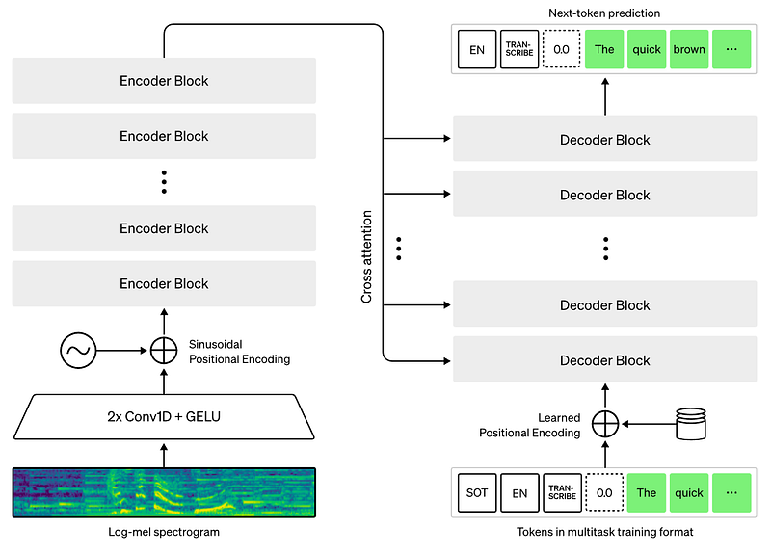
3. Background and Related Works
Hidden States
(Representation)
Audio Model
Language Model
한국인들만 알아볼 수 있게 작성하겠습니다. 역에선 30초 또한 걸릴 만큼 가깝지만 숙소가 많이 낙후되어 입구에 배 없고 4층이라 집 많으면 고생합니다. 밖에 벌레 나왔고 화장실 많이 낡았습니다. 절대 역기로 오지 마세요.
* [Whisper] Robust speech recognition via large-scale weak Supervision (ICML, 2023)
Notes:
- 인코더만 or 디코더만 or 전체 학습
- 전체 or Fine-Tuning

Slide 4
-> Timeline
Week 3-4
Week 5-7
Week 7-9
Week 10-12
Related Works
Change Data
Make IPA/G2P
Hypothesis 1
Hypothesis 2
Hypothesis 3
Week 16
Week 15
Week 13-14
Final Paper
Presentation
Ablation Experiments
Final quantitative results
New Idea
specifically for Korean

Slide 5
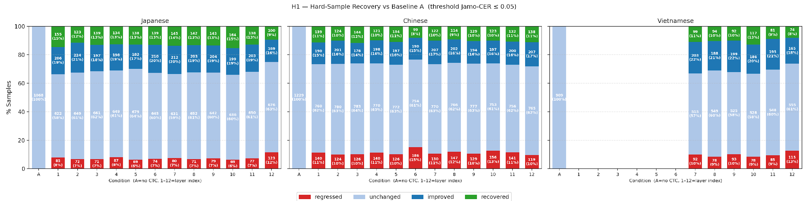
H1: Layers

Slide 6
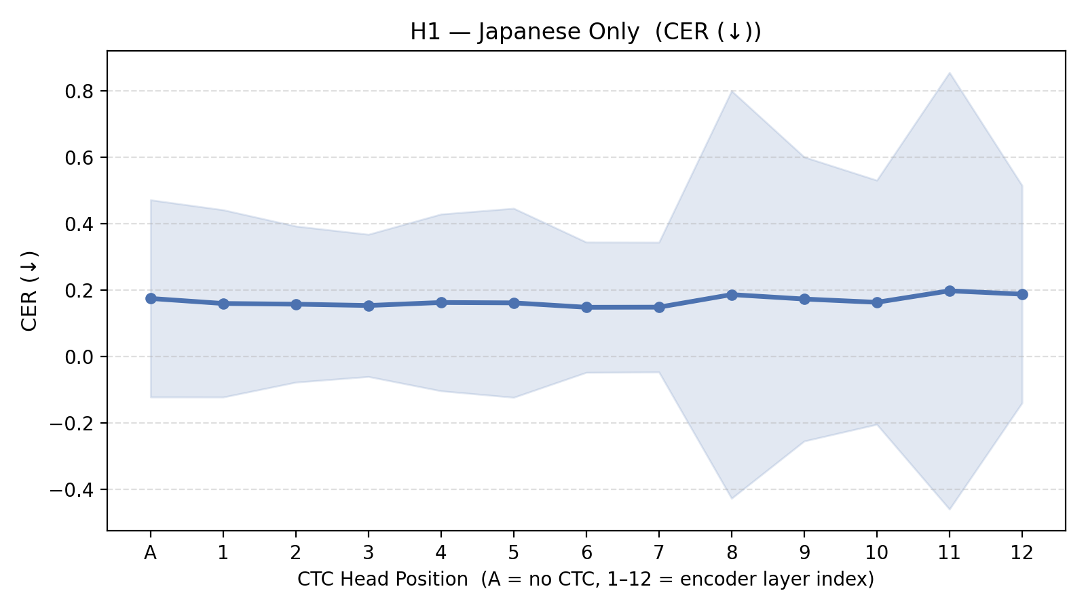
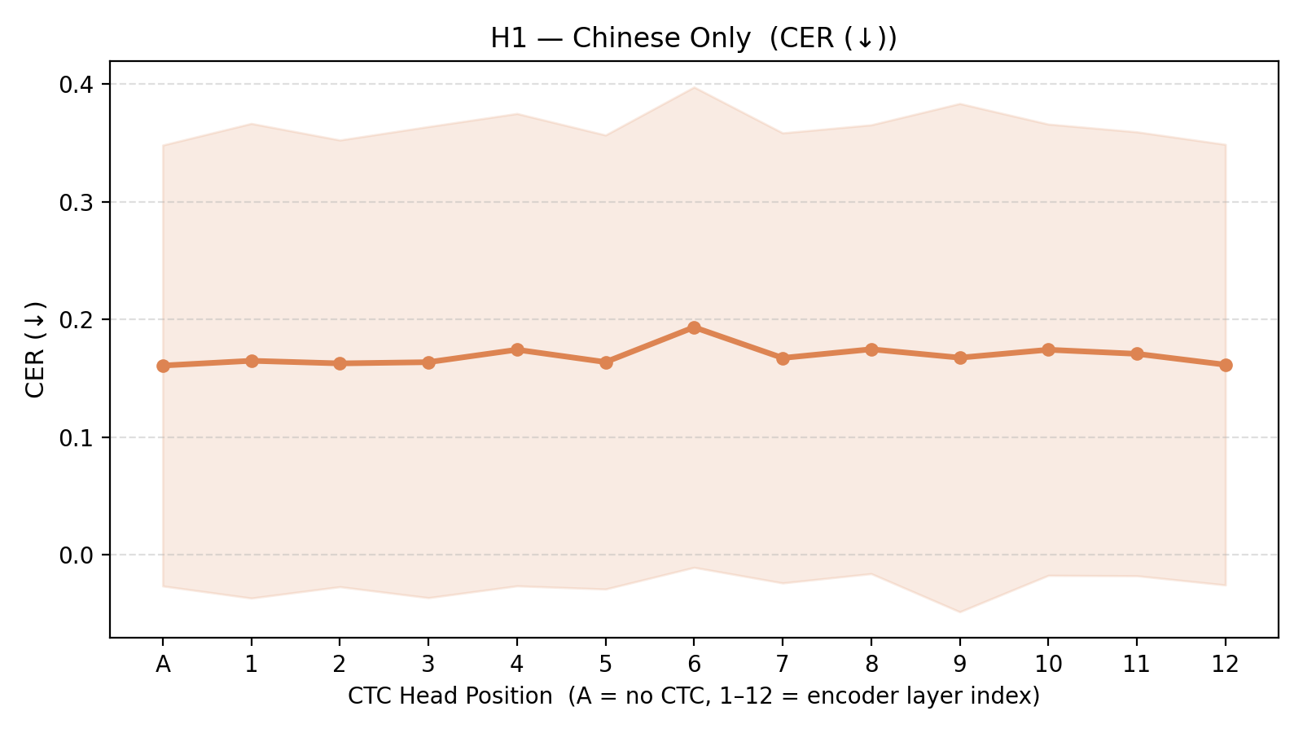
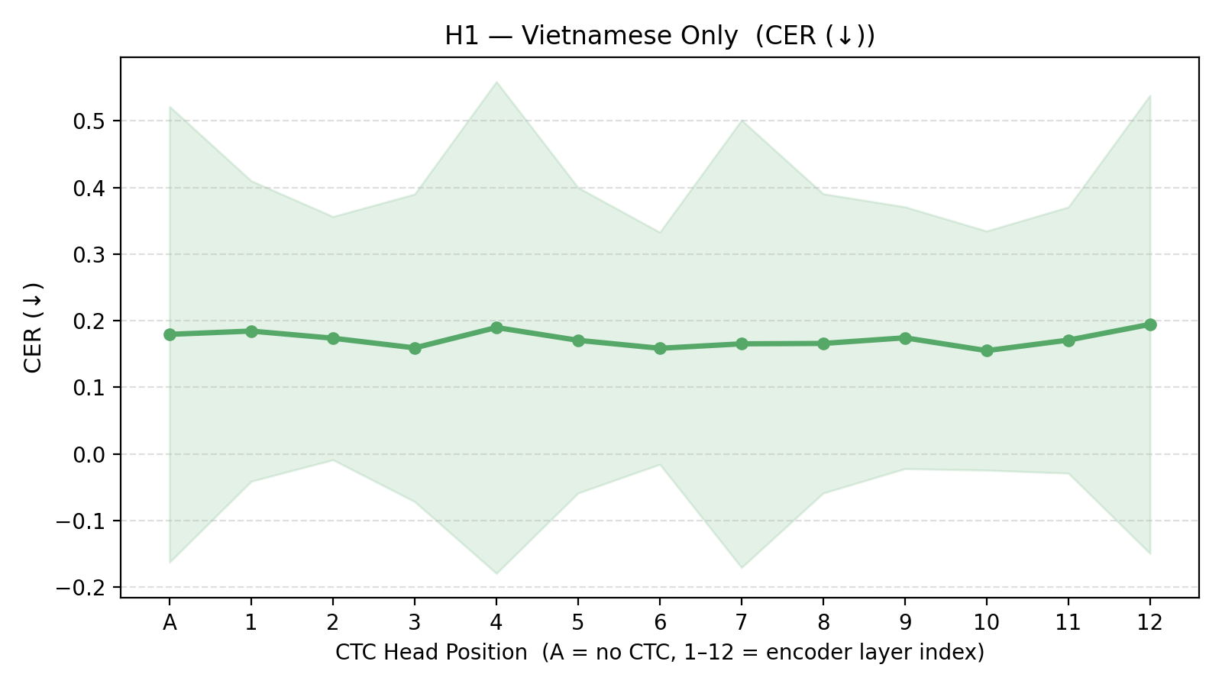
H1: Layers
레이어별 mean CER 차이가 작다 (X)
late-layer에서 instability가 커진다 (O)

Slide 7

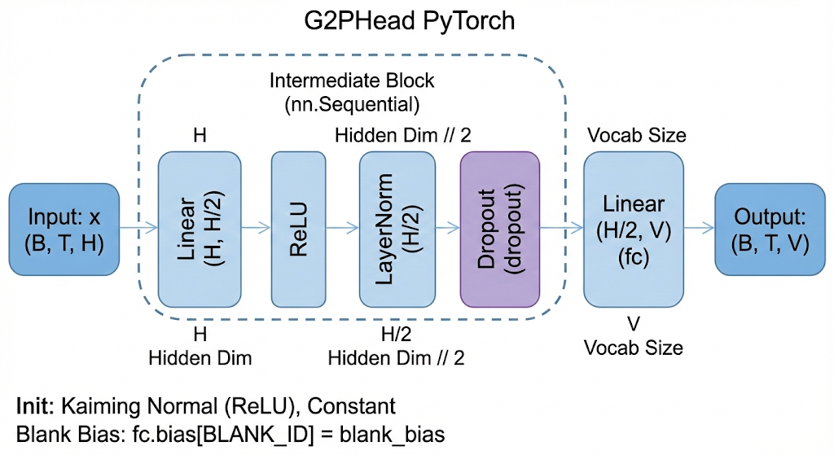
H3: Articulatory Feature
Articulatory(조음(調音)) Feature
phoneme | place | manner | laryngeal
ㅂ | bilabial | stop | lax
ㅃ | bilabial | stop | tense
ㅍ | bilabial | stop | aspirated
ㅁ | bilabial | nasal | voiced
ㄷ | alveolar | stop | lax
ㄸ | alveolar | stop | tense
ㅌ | alveolar | stop | aspirated
ㄴ | alveolar | nasal | voiced
ㅅ | alveolar | fricative | lax
ㅆ | alveolar | fricative | tense
ㅈ | alveolar | affricate | lax
ㅉ | alveolar | affricate | tense
ㅊ | alveolar | affricate | aspirated
ㄹ | alveolar | liquid | voiced
ㄱ | velar | stop | lax
ㄲ | velar | stop | tense
ㅋ | velar | stop | aspirated
ㅇ | glottal | nasal | voiced
ㅎ | glottal | fricative | aspirated
vowel | height | backness | rounding
ㅣ | high | front | unrounded
ㅔ | mid | front | unrounded
ㅐ | low-mid | front | unrounded
ㅏ | low | front-central | unrounded
ㅡ | high | central | unrounded
ㅓ | mid | back-central | unrounded
ㅗ | mid | back | rounded
ㅜ | high | back | rounded
🔥
Ground Truth G2P/IPA
lora
🔥
❄️
lora
🔥
❄️
lora
🔥
lora
❄️
❄️
x6
* Remove at inference
Notes:
place / manner / laryngeal (자음), height / backness / rounding (모음) 같은 것은 음성학에서 쓰는 기본 articulatory feature 개념
즉 사람이 정의한 단순화된 feature 체계

Slide 8
H3: Articulatory Feature
Research Hypothesis 3
“Articulatory Feature에 따른
N개의 Head를 훈련하면 성능이 향상될 것이다.”
(또한, confusion matrix에 기반한 분석이 더 정교해지고,
그 분석 결과를 국소적 추가 개선에 활용할 수 있을 것이다.)
ㅍ → ㅃ
place: bilabial (correct)
manner: stop (correct)
laryngeal: aspirated → tense (error)
ㄱ → ㄲ
place: velar (correct)
manner: stop (correct)
laryngeal: lax → tense (error)
ㅓ → ㅗ
height: mid → mid (correct)
backness: central → back (error)
rounding: unrounded → rounded (error)
EXAMPLE ANALYSIS
JP 화자는 laryngeal contrast를 많이 틀린다
CN 화자는 rounding/backness vowel feature에서 오류가 많다
VN 화자는 coda nasal place에서 오류가 많다
symbol error 분석 🡪 phonological (음운론적인) feature error 분석

Slide 9
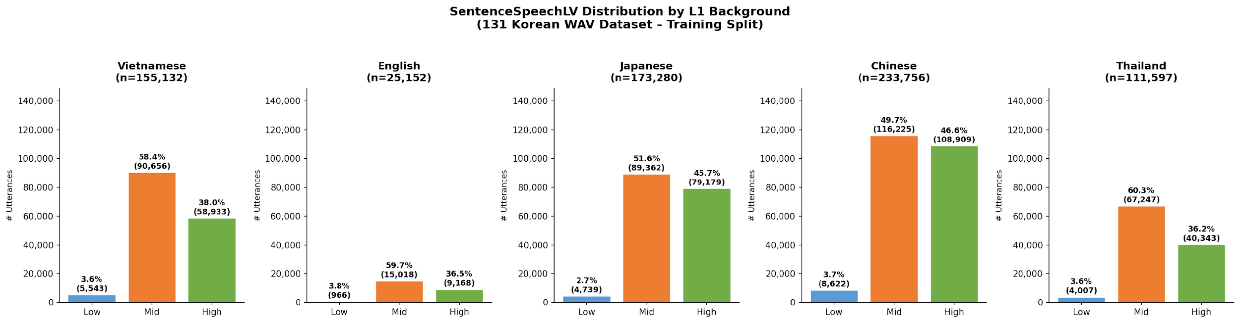
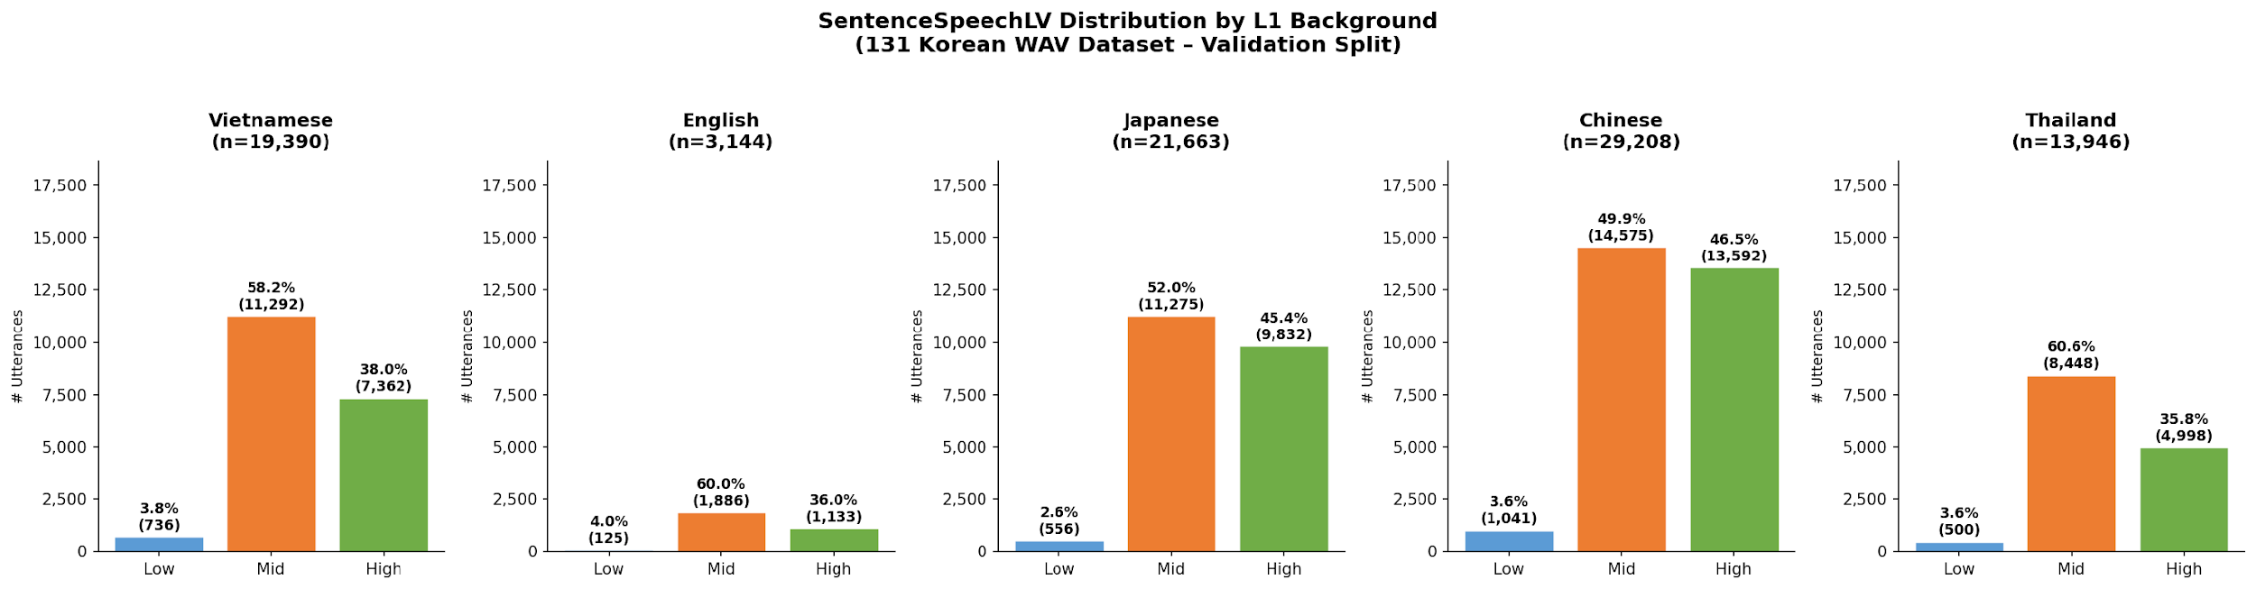
New Dataset Preprocessing

Slide 10

New Dataset Preprocessing
기호 | 예시 | 의미 | 처리
어/, 음/, 뭐/ | 발화 중간 | 발화 망설임/간투사 마커 | / 제거
sn/, un/ | 문장 앞뒤 | noise/unintelligible 마커 | 토큰 통째로 제거
+ | 오+ | 발화 중단/반복 마커 | + 제거
\ufeff | 파일 앞 | BOM 문자 | 제거
조음 GT 만들기
저는 중국에서 왔어요 한국 온 이유는 유학하려고 해요
"ㅈ", "ㅓ", "ㄴ", "ㅡ", "ㄴ", ＂ㅈ", ＂ㅜ", ＂ㅇ", ＂ㄱ", …

Slide 11
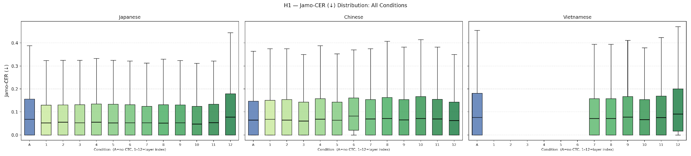
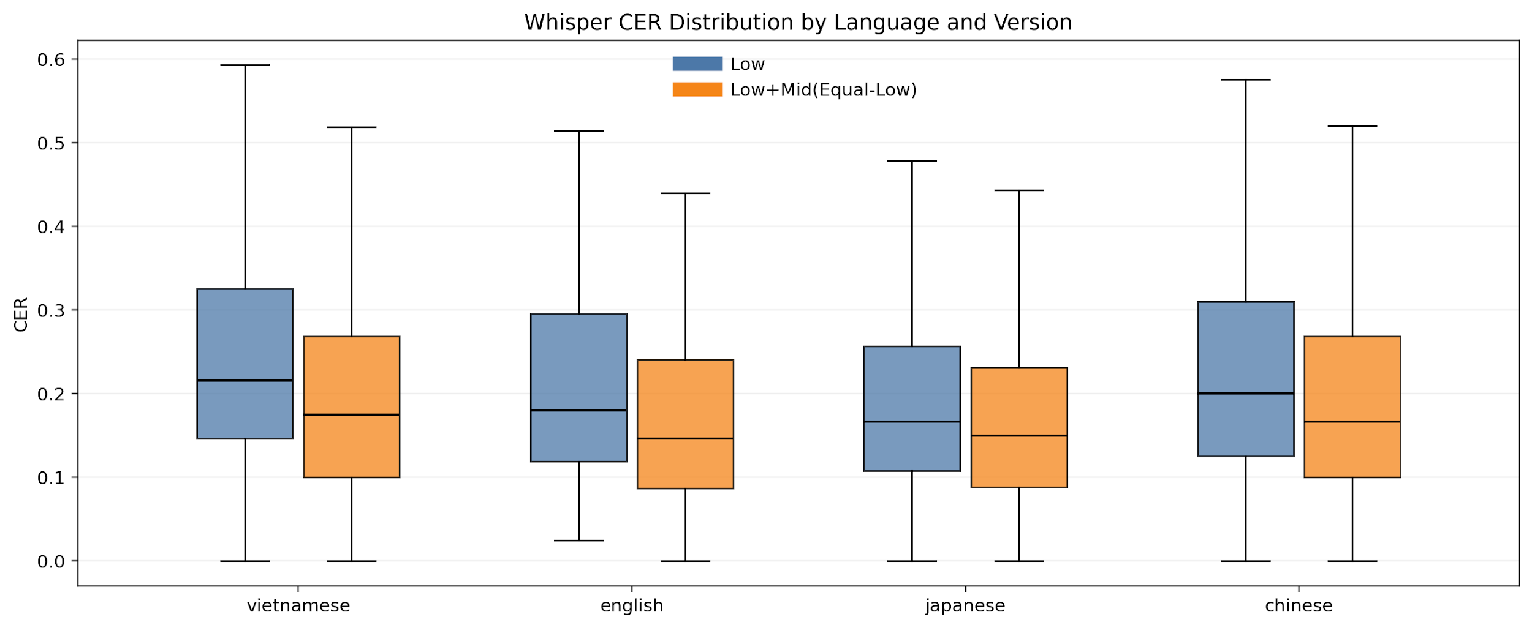
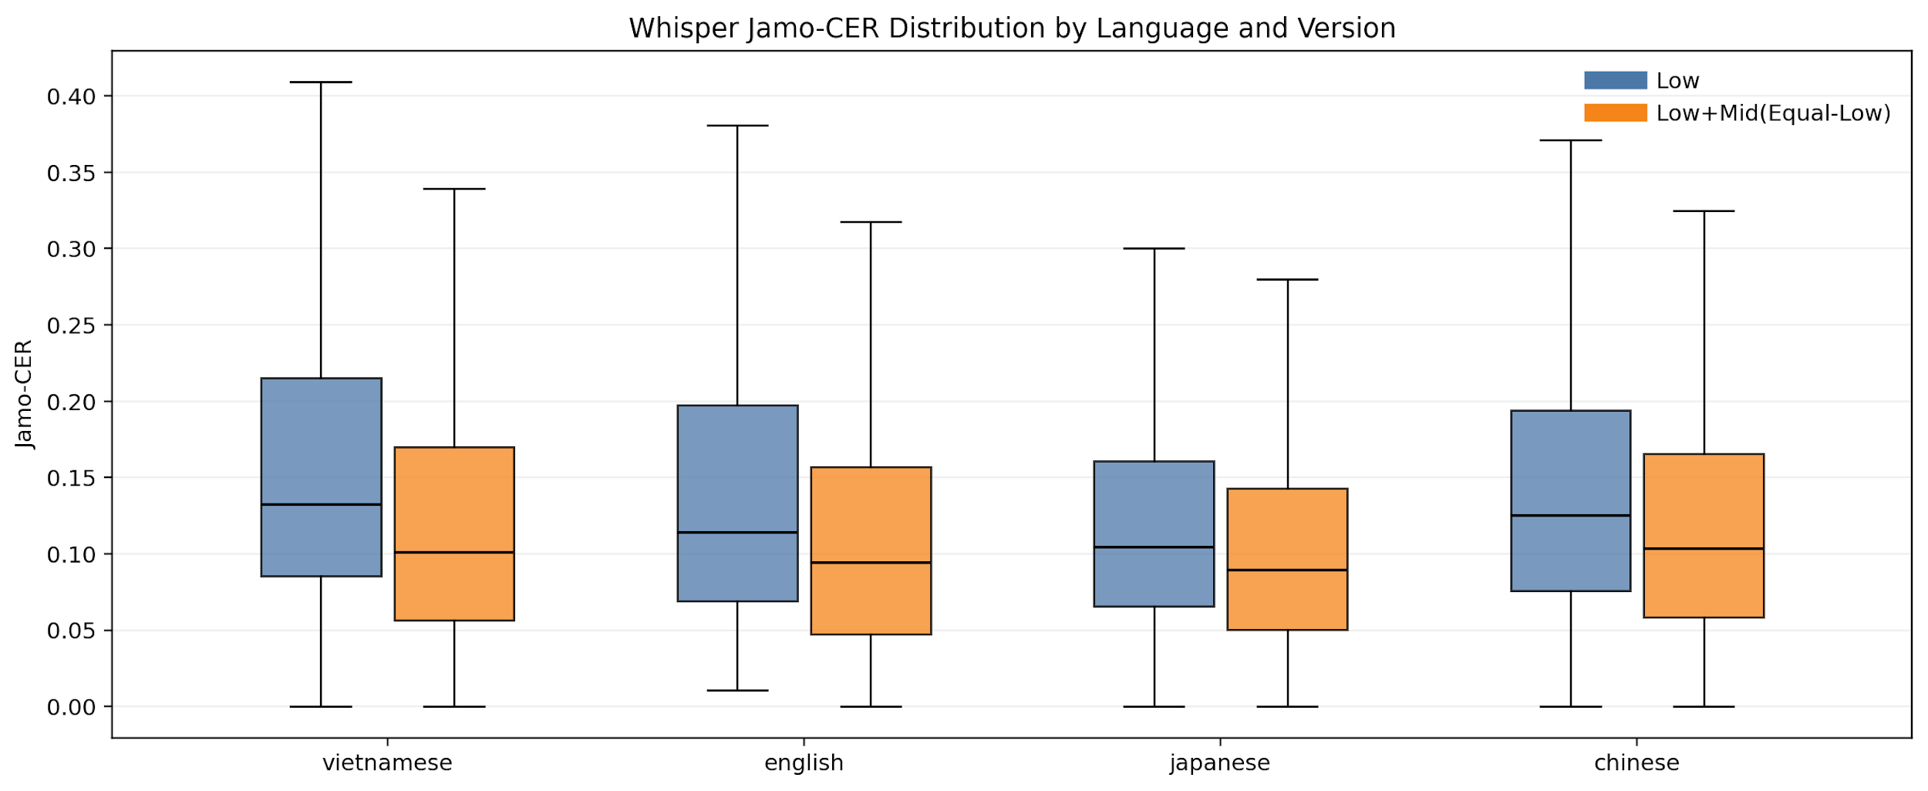
New Dataset – Baseline Evaluation
🡪 새 데이터셋이 더 어렵다

Slide 12
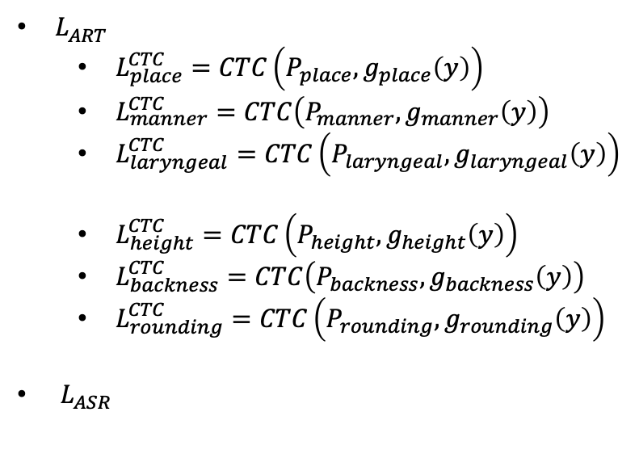
H3: Articulatory Feature
🔥
Ground Truth G2P/IPA
lora
🔥
❄️
lora
🔥
❄️
lora
🔥
lora
❄️
❄️
x6
* Remove at inference
@layer 6

Slide 13
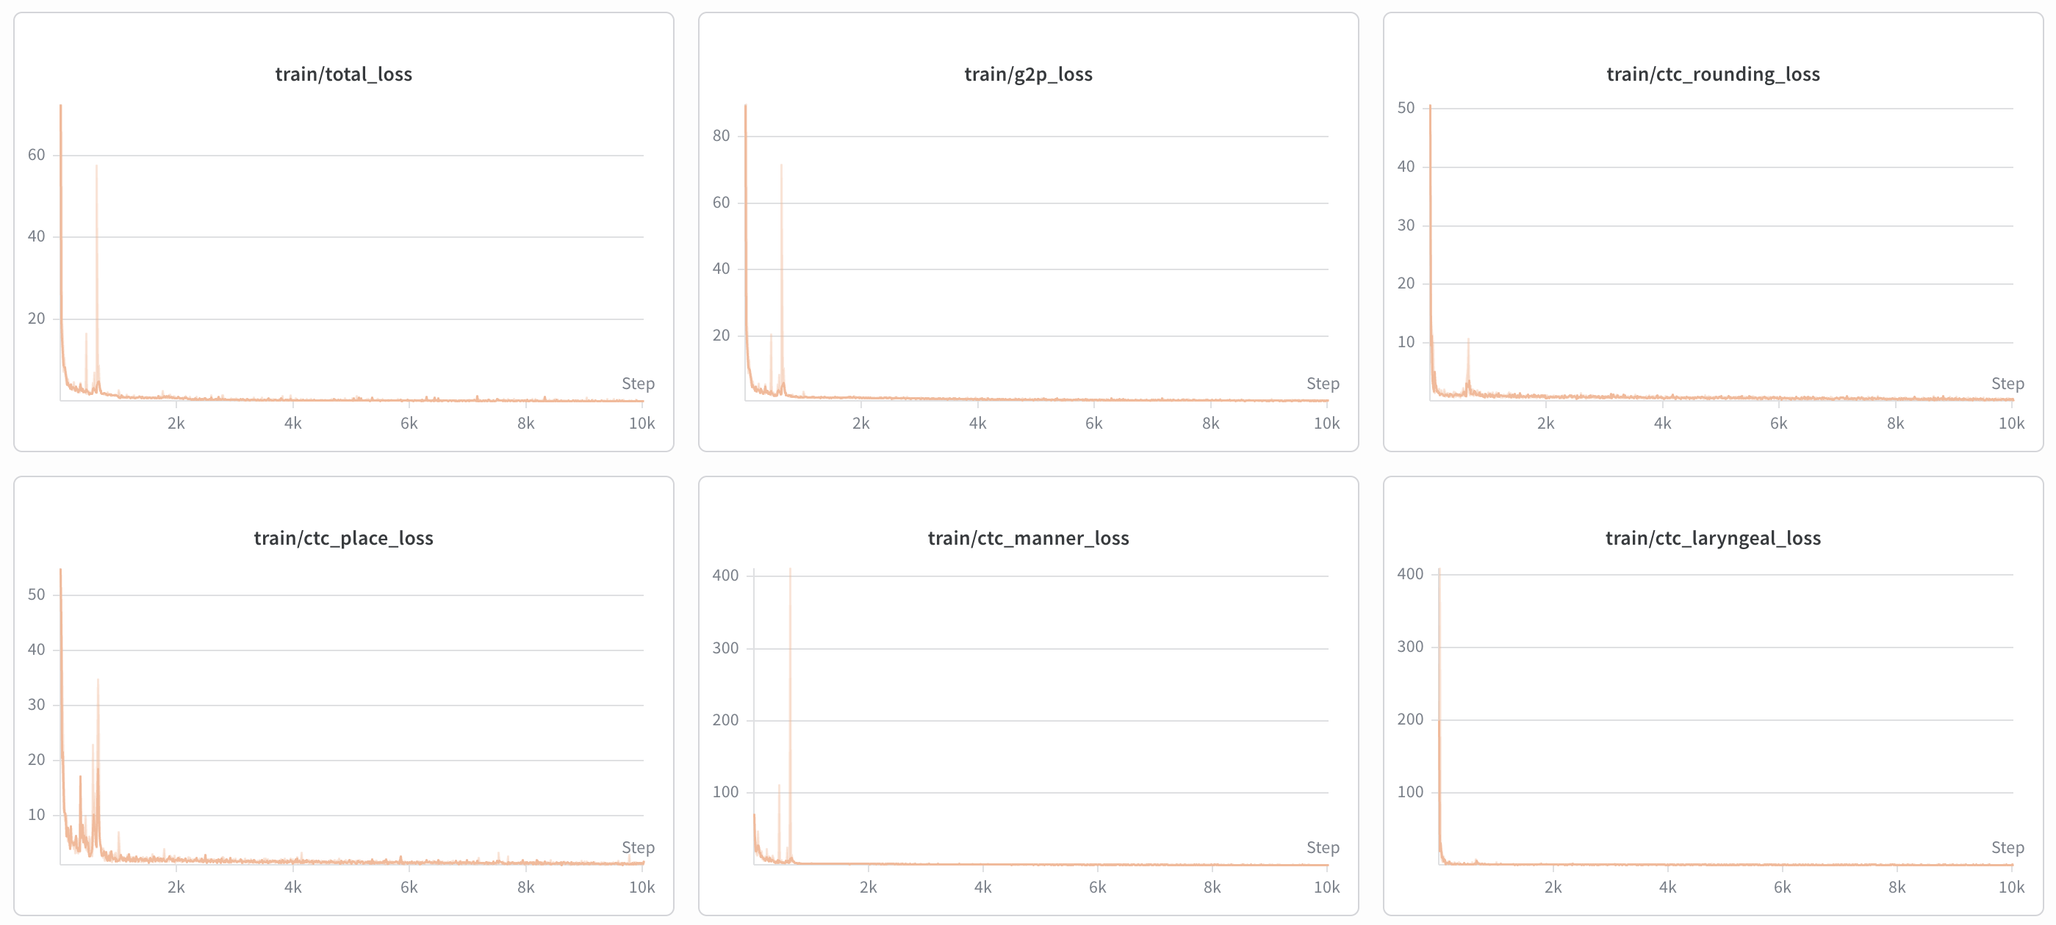
H3: Articulatory Feature
On Training…

Slide 14
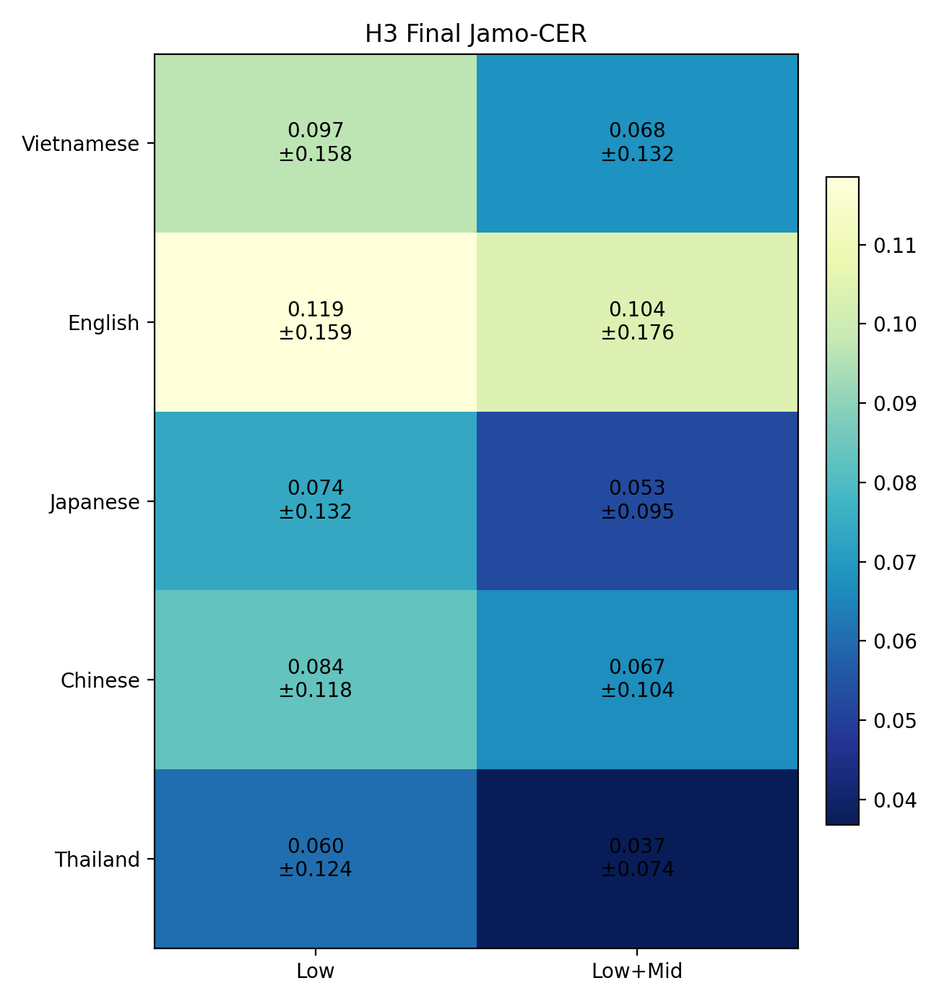
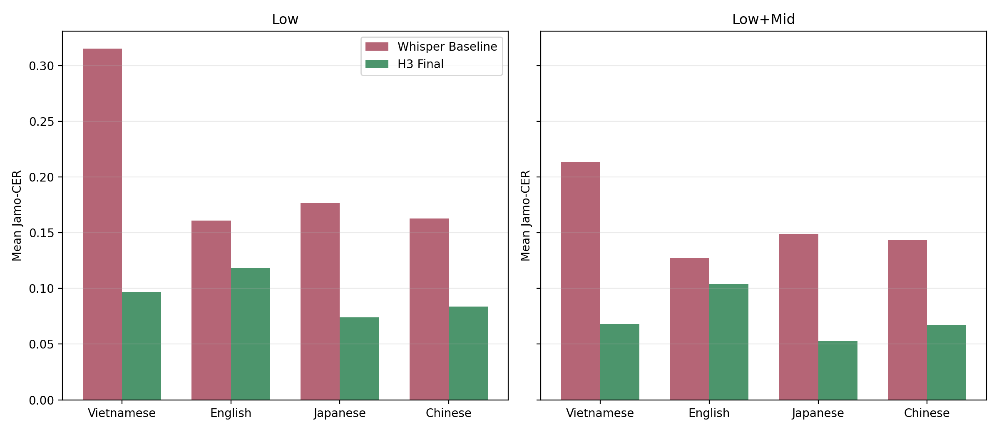
Results

Slide 15
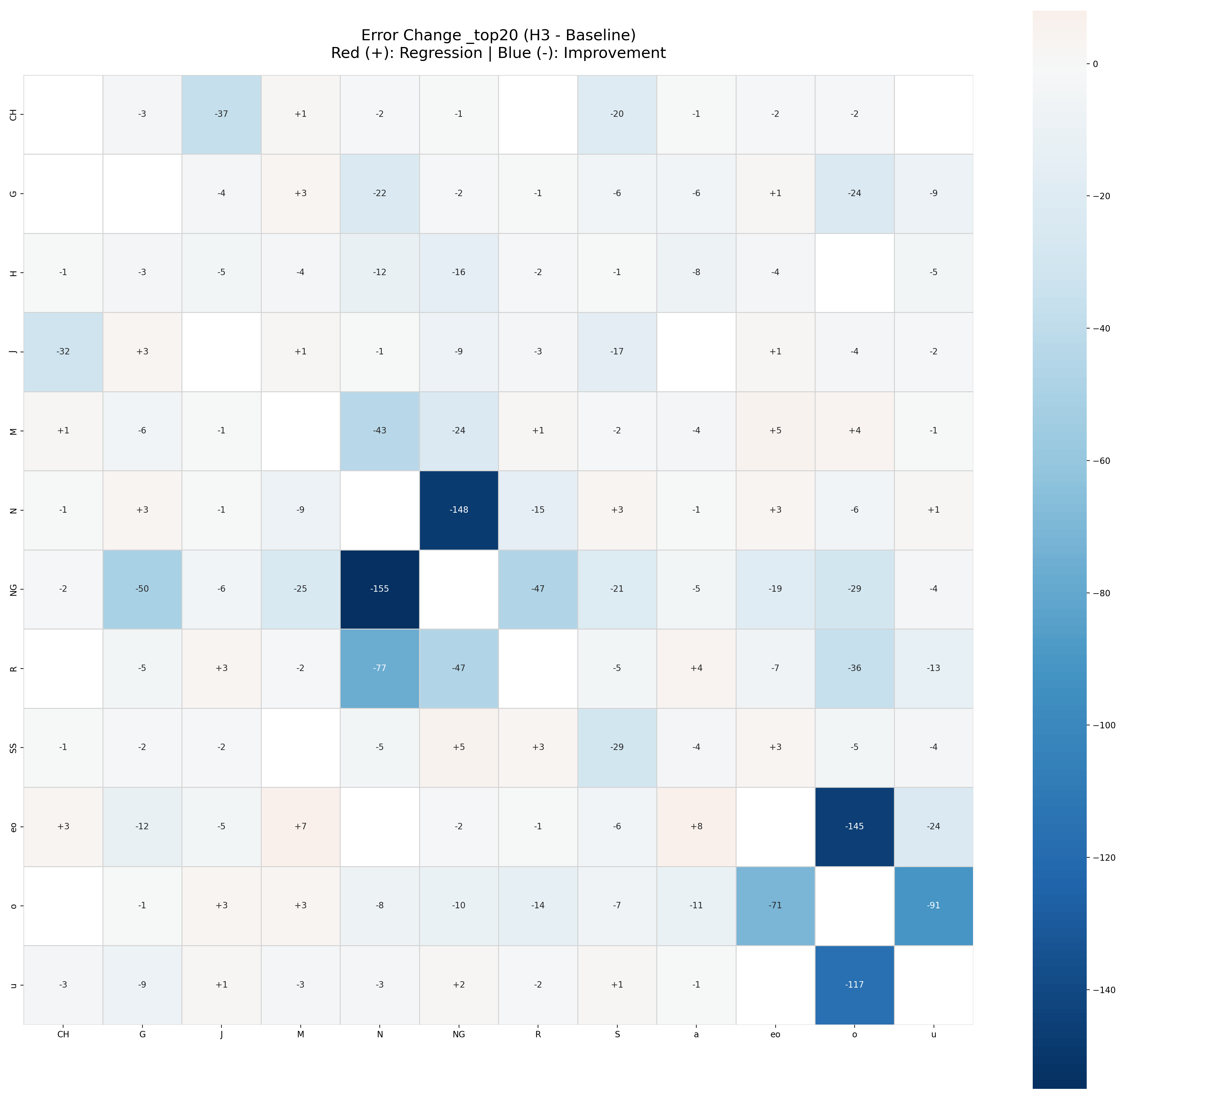
Confusion Matrix
NG->N
eo->o, o->eo
u->eu
CH->J, J->CH
G->K
P->PP
place (조음 위치)
backness (전후설성) / 일부 height (모음 높이)
backness (전후설성) / 일부 height (모음 높이)
laryngeal (후두 특성 / 발성 유형)
backness (전후설성) / 일부 height (모음 높이)
laryngeal (후두 특성 / 발성 유형)
rounding (원순성)

Slide 16
All 6 heads needed?
No auxiliary
Single phoneme CTC
H3 full (6 heads)
H3 - place
H3 - manner
H3 - laryngeal
H3 - height
H3 - backness
H3 - rounding
Feature Error Rate
정답 place sequence: [velar, coronal, velar]
예측 place sequence: [velar, coronal, glottal]

Slide 17
Q&A
Thank You

Slide 18
Appendix

Slide 19
H3: Articulatory Feature
기존 H1/H2는 모두 "phoneme-level auxiliary CTC"를 전제로 한다.
하지만 learner speech 오류는 phoneme symbol 자체보다 더 낮은 수준의 articulatory contrast에서 반복되는 경우가 많다.
예를 들면:
일본어 화자는 laryngeal contrast에서 흔들릴 수 있다.
베트남어 화자는 종성 nasal의 place에서 흔들릴 수 있다.
중국어 화자는 모음 backness/rounding에서 흔들릴 수 있다.
따라서 H3의 직관은 다음과 같다.
phoneme symbol 하나를 한 번에 맞추라고 하기보다
encoder가 그 음소를 구성하는 articulatory dimension들을 따로 보게 만들면
learner speech variation을 더 잘 일반화할 수 있다.

Slide 20

Hypothesis
Encoder의 Middle Layer만 사용하거나, 모두 사용하되 Middle Layer에 가중치를 더 준다면 성능이 향상될 것이다.
Baseline A: encoder-only LoRA
Baseline B: encoder-only LoRA + final-layer phonetic CTC (현재 방식)
Proposed C: encoder-only LoRA + single intermediate-layer phonetic CTC
Proposed D: encoder-only LoRA + multi-layer phonetic CTC (예: mid + final)
Regularization이나 Smoothing과 같은 완화 기법을 적용하면 보다 안정적인 정렬을 형성하고 L2 발음 변이에 대한 강건성을 개선할 수 있다.
Alignment Sharpness 정량화 (New Evaluation Metrics)
Entropy Regularization
Articulatory Feature에 따른 N개의 Head를 훈련하면 성능이 향상될 것이다.
phoneme | place | manner | laryngeal
ㅂ | bilabial | stop | lax
ㅃ | bilabial | stop | tense
ㅍ | bilabial | stop | aspirated
ㅁ | bilabial | nasal | voiced
ㄷ | alveolar | stop | lax
ㄸ | alveolar | stop | tense
ㅌ | alveolar | stop | aspirated
ㄴ | alveolar | nasal | voiced
ㅅ | alveolar | fricative | lax
ㅆ | alveolar | fricative | tense
ㅈ | alveolar | affricate | lax
ㅉ | alveolar | affricate | tense
ㅊ | alveolar | affricate | aspirated
ㄹ | alveolar | liquid | voiced
ㄱ | velar | stop | lax
ㄲ | velar | stop | tense
ㅋ | velar | stop | aspirated
ㅇ | glottal | nasal | voiced
ㅎ | glottal | fricative | aspirated
vowel | height | backness | rounding
ㅣ | high | front | unrounded
ㅔ | mid | front | unrounded
ㅐ | low-mid | front | unrounded
ㅏ | low | front-central | unrounded
ㅡ | high | central | unrounded
ㅓ | mid | back-central | unrounded
ㅗ | mid | back | rounded
ㅜ | high | back | rounded
🔥
Ground Truth G2P/IPA
lora
🔥
❄️
lora
🔥
❄️
lora
🔥
lora
❄️
❄️
x6
x10

Slide 21
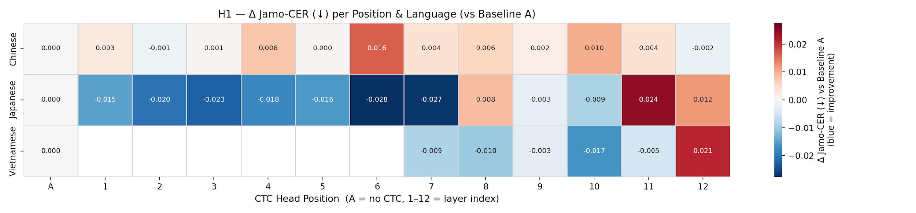
Results
초/중반 레이어들에서의 Jamo-CER 개선이 뒤쪽보다 낫다?

Slide 22
* Additional Evaluation Methods
어려운 샘플을 고쳤는가
원래 맞던 샘플까지 괜히 건드렸는가

